Slide 1
Psychotherapie bei SMI Patient*innen:
Die Perspektive der Psychotherapeutenkammer Berlin
03.06.2026
Dr. Lea Gutz
Vizepräsidentin der Psychotherapeutenkammer Berlin

Slide 2
Psychotherapeutenkammer Berlin
Heilberufekammer und Körperschaft des öffentlichen Rechts
demokratische, auf Selbstverwaltung beruhende Interessenvertretung aller approbierter Psychotherapeut*innen in Berlin
Mitglieder: zurzeit ca. 6000 approbierte Psychologische Psychotherapeut*innen (PP) und Kinder- und Jugendlichenpsychotherapeut*innen (KJP)
Notes:
Der Psychotherapeutenkammer Berlin gehören als Heilberufekammer und Körperschaft des öffentlichen Rechts zurzeit rund 6.000 approbierte Psychologische Psychotherapeut*innen (PP) und Kinder- und Jugendlichenpsychotherapeut*innen (KJP) an.
Die Psychotherapeutenkammer Berlin ist eine demokratische, auf Selbstverwaltung beruhende Interessenvertretung aller approbierter Psychotherapeut*innen. Ihre Aufgabe ist u. a. die Sicherung und Weiterentwicklung der Qualität des Berufsstandes und der Fort- und Weiterbildung.
Die Psychotherapeutenkammer Berlin ist eine demokratische, auf Selbstverwaltung beruhende Interessenvertretung aller approbierter Psychotherapeut*innen

Slide 3
Aufgaben der Kammer
Sicherstellung der Qualifikation von PP und KJP und Förderung der Qualität bei der Berufsausübung
Förderung der beruflichen Fort- und Weiterbildung, Zertifizierungen
Umsetzung der Weiterbildungsordnung
Mitgliederverwaltung, Information und Beratung bei Fragen der Berufsausübung
Berufsaufsicht
Schlichtungsstelle bei Streitigkeiten (Beschwerdestelle, Ombudsstelle)
Politische Vertretung des Berufsstandes, Netzwerk- und Gremienarbeit
Verbesserung der Versorgung von Patient*innen mit schweren psychischen Erkrankungen (BPtK):
Einfluss auf die rechtlichen Rahmenbedingungen
Fortbildungen
Notes:
Die Kammer hat die Aufgabe, Streitigkeiten zu schlichten, die sich aus dem Berufsverhältnis zwischen Kammermitgliedern und ggf. Dritten ergeben. Mehr dazu finden Sie in der Rubrik Rechtliches.

Slide 4
Komplexe Behandlungsbedarfe von SMI Patient*innen
1 bis 2 % Prävalenz
mehrjähriger Erkrankungsverlauf, erhebliche Beeinträchtigungen psychosozialer Funktionsfähigkeit und reduzierte soziale Teilhabechancen
Komplexer Behandlungsbedarf, der über das medizinische Versorgungssystem weit hinausreicht und insbesondere den Bedarf nach Hilfen zur Teilhabe am Sozial- und Erwerbsleben einschließt
S3 Leitlinie Psychosoziale Therapien bei schweren psychischen Erkrankungen (DGPPN, AWMF Leitlinienregister)
Notes:
Für Deutschland wird von einer Prävalenz schwerer psychischer Erkrankungen zwischen 1 bis 2 Prozent ausgegangen; das entspricht in etwa 500.000 bis 1 Million Menschen zwischen 18 und 65 Jahren in Deutschland (Gühne et al. 2015).
Ca. 40 % der Pat in psychiatrischen einrichtungen, verursachen ca 5 mal höhrere Kosten (Lora et al. 2007; Italy)
Mit der 3. Auflage der Leitlinie werden die psychosozialen Interventionen in einem Recovery-orientierten Versorgungsmodell verortet (Abbildung 1). Im Zentrum steht der Recovery-Prozes
Die so verstandenen psychosozialen Therapien zielen hauptsächlich darauf ab, die individuellen Möglichkeiten der Betroffenen, in ihrer sozialen Umgebung zu leben und am gesellschaftlichen Leben teilzuhaben, zu verbessern und als Sekundärgewinn Familien/Systeme zu entlasten, und damit körperlichen als auch psychischen Gesundheitsproblemen dieser vulnerablen Personengruppe vorzubeugen.
s als persönlicher Wachstums- und Entwicklungsprozess hin zu einem selbstbestimmten und sinnhaften Leben.

Slide 5
Komplexe Behandlungsbedarfe von SMI Patient*innen
Funktionsstörungen/ Psychopathologie
Bewusstsein
Orientierung
Mnestik
Auffassung
Konzentration
Formales Denken
Inhaltliches Denken
Ich-Störungen
Ängste & Befürchtungen
Affekt
Antrieb
Einstellung und Erleben
Psychophysiologie
Fähigkeitsbeeinträchtigungen
Anpassung an Regeln und Routinen
Planung & Strukturierung von Aufgaben
Flexibilität und Umstellungsfähigkeit
Kompetenz- und Wissensanwendung
Entscheidungs- und Urteilsfähigkeit
Proaktivität & Spontanaktivitäten
Widerstands- & Durchhaltefähigkeit
Selbstbehauptungsfähigkeit
Kontaktfähigkeit zu Dritten
Gruppenfähigkeit
Familiäre/ intime Beziehungen
Fähigkeit zur Selbstpflege/-versorgung
Verkehrs- und Wegefähigkeit
Teilhabe: Rollenerwartungen/ Kontextfaktoren
Berufsleben/ Schule
Sozialleben
Freizeit
Wohnen
Notes:
Krankheit bedingt mentale Funktionsstörungen (Psychopathologie), zB gestörte Aufmerksamkeit, Merkfähigkeit, Affektregulation, Sinnestäuschungen (die Symptome)
Diese wirken sich auf die Fähigkeiten einer Person aus (Aktivitäten), ein Symptom kann verschiedene Fähigkeiten betreffen (und mehrere Symptome können auch nur eine Fähigkeit beeinträchtigen) – Fähigkeitsbeeinträchtigung nach ICF
Teilhabe = Erfüllung von Rollenerwartungen und Einbezogensein in eine Lebenssituation
Diese kann durch Fähigkeitsbeeinträchtigungen eingeschränkt sein, zB Teilhabe am Berufsleben…(Beruf, Schule, Sozialleben)
0: keine Beeinträchtigung: Der Proband entspricht den Normerwartungen bzgl. seiner Referenzgruppe.
1: leichte Beeinträchtigung: Es bestehen einige leichtere Schwierigkeiten oder Probleme, die beschriebenen Fähigkeiten/Aktivitäten auszuüben. Es resultieren daraus keine wesentlichen negativen Konsequenzen.
2: mittelgradige Beeinträchtigung: Im Vergleich zur Referenzgruppe bestehen deutliche Probleme die beschriebenen Fähigkeiten/Aktivitäten auszuüben. Dies hat negative Auswirkungen bzw. negative Konsequenzen für den Probanden oder andere.
3: schwere Beeinträchtigung: Der Proband ist wesentlich eingeschränkt in der Ausübung der beschriebenen Fähigkeiten/Aktivitäten. Er kann Rollenerwartungen in wesentlichen Teilen nicht mehr gerecht werden. Er benötigt teilweise Unterstützung von Dritten.
4: vollständige Beeinträchtigung: Der Proband ist nicht in der Lage die beschriebenen Fähigkeiten/Aktivitäten auszuüben. Der Proband muss entpflichtet werden und die Aktivitäten durch Dritte übernommen werden.

Slide 6
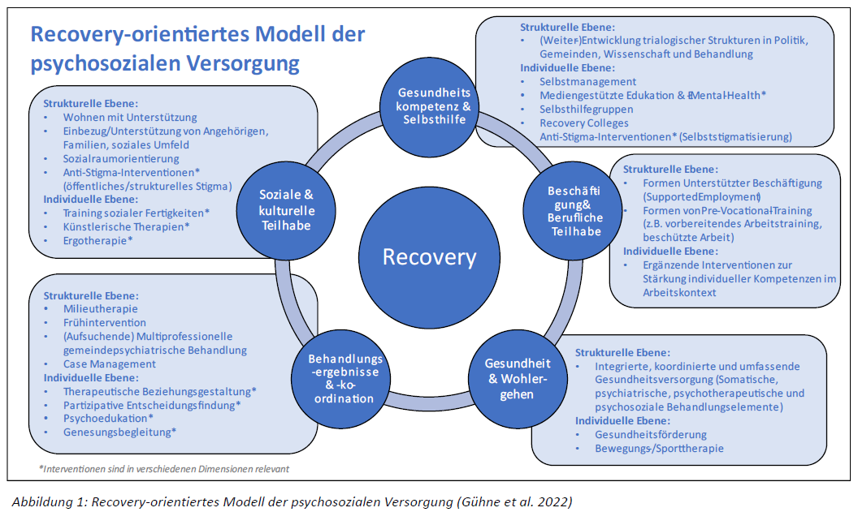
S3 Leitlinie Psychosoziale Therapien bei schweren psychischen Erkrankungen (DGPPN, AWMF Leitlinienregister)
Notes:
Mit der 3. Auflage der Leitlinie werden die psychosozialen Interventionen in einem Recovery-orientierten Versorgungsmodell verortet (Abbildung 1). Im Zentrum steht der Recovery-Pro-zess als persönlicher Wachstums- und Entwicklungsprozess hin zu einem selbstbestimmten und sinnhaften Leben. Betont wird dabei eine subjektive, personenzentrierte und rehabilita-tive Perspektive. Die umgebenden Dimensionen stehen in enger Beziehung zum Recovery-Pro-zess und umfassen soziale, kulturelle und berufliche Teilhabe sowie Gesundheit und Wohler-gehen, Gesundheitskompetenz und Selbsthilfe. Partizipative Entscheidungsfindung, multipro-fessionelle teambasierte Behandlung und gemeindenahes Case Management unterstützen die Behandlungsergebnisse und -koordination. Psychosoziale Interventionen wirken dabei sowohl auf individueller als auch auf struktureller Ebene. So sind beispielsweise für die Förderung von Gesundheit und Wohlergehen neben individuellen gesundheitsfördernden Maßnahmen inte-grierte, koordinierte und umfassende Versorgungsstrukturen einschließlich einer somatischen Behandlung erforderlich.

Slide 7
Hürden: Rahmenbedingungen ambulanter Psychotherapie
Rahmenbedingungen der ambulanten Psychotherapie, Hürden:
Therapieplatzsuche, lange Wartezeiten
Feste, regelmäßige Termine (kein Ausfallhonorar)
Nicht aufsuchend, Pat. muss in die Praxis kommen
Begrenzte Anzahl an Kassensitzen, ggf. nicht wohnortnah
Begrenzte Behandlungskontingente
Erfordern folgende Fähigkeiten:
Widerstands- und Durchhaltefähigkeit
Planung und Strukturierung von Aufgaben
Anpassung an Regeln und Routinen
Mobilität und Verkehrsfähigkeit
Notes:
Vertragspsychotherapeutische Praxen, die bestenfalls Behandlung durch weitere Berufsgruppen initiieren (Befugnisse Verordnung von Ergotherapie, Soziotherapie), Problem: Kooperationen in der Regelversorgung kaum vergütet

Slide 8
Ambulante Versorgung von SMI Patient*innen
IPL: Integrierte Psychotherapeutische Leistung in der Eingliederungshilfe (Einsatz von psychotherapeutischen Methoden zur Stärkung der Teilhabe)
stationsäquivalenten Behandlung (StäB)
Psychiatrische Institutsambulanz
  für „nicht Wartezimmer-fähige“ Patient*innen zur Verhinderung einer stationären Aufnahme
Komplexversorgung nach der KSVPsych-Richtlinie
Ermächtigung nach § 31 Abs. 1 Satz 3
  Keine RL-Psychotherapie! (bzgl. Qualifikation, Dauer, Frequenz, Inhalte, Behandlerkontinuität …)
Notes:
Nicht überall, wo Psychotherapeut*innen (Psycholog*innen) arbeiten, ist Psychotherapie drin!

Slide 9
Erfolgreicher Einsatz der Kammern & Verbände für SMI Patient*innen
Hürden in der KSV-Psych RL zur Komplexversorgung abbauen
  Auch Psychotherapeut*innen mit halben Sitz können Bezugstherapeut*innen sein
  Auch bei somatischen Komorbiditäten können psycholog. Psychotherapeut*innen Bezugstherapeut*innen sein
Komplexversorgung schwer psychisch kranker Kinder und Jugendlicher (KJ-KSVPsych-RL), Start 1. April 2025
Neuer Ermächtigungstatbestand nach § 31 Abs. 1 Satz 3 Ärzte-ZV zur Verbesserung der Versorgung von Patient*innen mit schweren psychischen Erkrankungen (Erwachsene & Kinder)
Notes:
Allerdings haben wir von der Kammer und den Verbänden als Ihre berufspolitischen Vertreter*innen von Anfang an auch Kritik an der KSV-Psych-Richtlinie geäußert.
Wesentliche Kritikpunkte waren zum Beispiel, dass Bezugsärzt*in oder Bezugspsychotherapeut*in – also die Hauptansprechperson im Netzwerk, der/die Fallmanager*in nur jemand mit einem ganzen Kassensitz sein kann. Gerade in Berlin, wo die ungefähr die Hälfte aller niedergelassenen Psychotherapeut*innen nur einen halben Versorgungsauftrag hat, halbierte diese Regelung auf einen Schlag die Anzahl der dafür in Frage kommenden Versorger. Außerdem gab es dafür keine fachliche Begründung.
Ebenso gab es aus unserer Sicht keine stichhaltigen Argumente dafür, dass Psychotherapeut*innen nicht die Bezugstherapeut*innen sein durften, wenn die Patient*innen wegen somatischer Komorbiditäten auch in einer kontinuierlichen ärztlichen Behandlung bedurften.
Und der andauernde berufspolitische Einsatz für eine Nachbesserung der Richtlinie war an dieser Stelle von Erfolg gekrönt! Seit August letzten Jahres ist die neue Fassung verabschiedet, in der diese und ein paar weitere Kritikpunkte geändert wurden.

Slide 10
Neuer Ermächtigungstatbestand nach § 31 Abs. 1 Satz 3 Ärzte-ZV
Ziel: Verbesserung der Versorgung von Patient*innen mit schweren psychischen Erkrankungen (Erwachsene & Kinder)
Ursprünglich im Entwurf des Gesundheitsversorgungs-stärkungsgesetzes vorgesehenen
Erfolgreicher Einsatz der Bundespsychotherapeutenkammer die Regelung alternativ über eine isolierte Änderung der Ärzte-Zulassungsverordnung (Ärzte-ZV) auf den Weg zu bringen
zum 20. Februar 2025 in Kraft getreten
Notes:
Damit fördert der neue Ermächtigungstatbestand den gezielten Aufbau zusätzlicher psychotherapeutischer Behandlungskapazitäten, die ausschließlich denjenigen Patientengruppen zugutekommen, die es bislang oft besonders schwer haben, einen niedrigschwelligen Zugang zur Versorgung zu erhalten. Die verpflichtenden Kooperationsvereinbarungen setzen zugleich wichtige Impulse für eine stärkere Vernetzung mit geeigneten Einrichtungen und Diensten auch jenseits des SGB V und eine abgestimmte, multiprofessionale Versorgung dieser benachteiligten Patientengruppen.
Die inhaltlichen Anforderungen an die Kooperationsvereinbarung werden in der Verordnung nicht näher spezifiziert. In der Begründung zur Änderung der Ärzte-ZV wird jedoch erläutert, dass in der Kooperationsvereinbarung zum Beispiel geregelt werden kann, dass die Patient*innen über bestehende Angebote informiert werden und neben den regulären Zugangsmöglichkeiten über eine direkte Kontaktaufnahme zur Leistungserbringer*in auch eine niedrigschwellige Vermittlung seitens der Kooperationseinrichtungen an die ermächtigten Psychotherapeut*innen erfolgt. Gegenstand der Kooperationsvereinbarung kann es auch sein, dass die psychotherapeutischen Behandlungen aufsuchend in den Räumlichkeiten der kooperierenden Einrichtung stattfinden können. Außerdem kann die Einbindung der ermächtigten Psychotherapeut*in in eine multiprofessionelle Netzwerkstruktur, wie zum Beispiel einen gemeindepsychiatrischen Verbund, vereinbart werden.
Verbesserung der Versorgung von psychisch erkrankten Kindern und Jugendlichen
Der Ermächtigungstatbestand umfasst ausdrücklich auch die psychotherapeutische Versorgung von Kindern und Jugendlichen. Für die Patientengruppe, die aufgrund eines erheblich eingeschränkten Funktionsniveaus sozial benachteiligt ist, sollte sich dabei die Schwere der Beeinträchtigung des Funktionsniveaus ebenfalls an den Kriterien der KJ-KSVPsych-Richtlinie orientieren. Demnach ist mindestens eine ernsthafte soziale Beeinträchtigung des psychosozialen Funktionsniveaus gemäß den Stufen vier bis acht auf der sechsten Achse des Multiaxialen Klassifikationsschema für psychische Störungen des Kindes- und Jugendalters nach ICD-10 (MAS) Voraussetzung für die Teilnahme an der Versorgung.
Als Kooperationseinrichtungen kommen im Bereich der Versorgung von Kindern und Jugendlichen neben den in der Verordnung explizit genannten Sozialpädiatrischen Zentren insbesondere auch Einrichtungen der Jugendhilfe in Betracht, die in der Begründung ausdrücklich als ein Beispiel für vergleichbare Einrichtungen aufgeführt werden. Gerade für psychisch erkrankte Kinder und Jugendliche in der stationären Jugendhilfe spielen aufsuchende psychotherapeutische Behandlungsangebote eine zentrale Rolle, damit ein niedrigschwelliger Zugang zu und eine kontinuierliche Nutzung der erforderlichen Behandlungsmaßnahmen gelingen kann.

Slide 11
Neuer Ermächtigungstatbestand nach § 31 Abs. 1 Satz 3 Ärzte-ZV
Ärzte (Psychotherapeut*innen, KJP) mit einer für die Behandlung erforderlichen abgeschlossenen Weiterbildung sind vom Zulassungsausschuss auf Antrag zur ambulanten psychotherapeutischen und psychiatrischen Versorgung von Personen, die intellektuell beeinträchtigt sind, unter einer bestehenden Suchterkrankung leiden oder aufgrund eines erheblich eingeschränkten Funktionsniveaus sozial benachteiligt sind, zu ermächtigen.
Voraussetzung für die Ermächtigung nach Satz 3 ist der Nachweis einer entsprechenden Kooperationsvereinbarung des jeweiligen Arztes mit einem
  nach § 119 des Fünften Buches Sozialgesetzbuch ermächtigten sozialpädiatrischen Zentrum,
  einem nach § 119c des Fünften Buches Sozialgesetzbuch ermächtigten medizinischen Behandlungszentrum,
  einer Einrichtung der Suchthilfe,
  der Krisenhilfe oder
  der sozialpsychiatrischen Dienste oder einer vergleichbaren Einrichtung.
Notes:
§ 31 Abs. 7 Ärzte-ZV
Die Ermächtigung ist zeitlich, räumlich und ihrem Umfang nach zu bestimmen
Befristung: Ermächtigungen werden meist befristet erteilt auf 2 – 4 Jahre
Mögliche Partner:
SPZ Sozialpädiatrisches Zentrum
MZEB Med. Zentrum für Erwachsene mit Behinderung
Sucht- oder Krisenhilfe
Eingliederungshilfe Wohnungslosenhilfe
Kinder- und Jugendhilfe psychosoziale Kontakt- und Beratungsstellen
„sind zu ermächtigen“ = Psychotherapeut*innen haben damit, soweit sie Voraussetzungen erfüllen, einen Anspruch auf Ermächtigung zur ambulanten psychotherapeutischen und psychiatrischen Versorgung bei drei besonders vulnerablen Patientengruppen. Die Zulassungsausschüsse haben insoweit bei ihrer Entscheidung keinen Ermessensspielraum.

Slide 12
Psychotherapie in Gefahr?
Das GKV-Beitragsstabilisierungsgesetz
geplante Kürzungen in der Psychotherapie
  Wegfall des Kurzzeittherapie-Zuschlags
  Budgetierung psychotherapeutischer Leistungen
Folgen für die ambulante Versorgung
  noch weniger Psychotherapieplätze
  Leistungen nach der KSV-Psych-RL (Komplexversorgung) wirtschaftlich nicht mehr tragbar ⇒ Netzsterben?
  Keine Weiterbildung ⇒ Fehlender psychotherapeutischer Nachwuchs

Slide 13
Einsatz der Psychotherapeutenkammern
Verbesserung der Versorgung von Patient*innen mit schweren psychischen Erkrankungen
  Komplexbehandlung von Erwachsenen & Kindern
  neuer Ermächtigungstatbestand
  Sektorenübergreifende Versorgung erleichtern
Für eine faire Bezahlung, die ein wirtschaftliches Betreiben der Praxen und damit Versorgung ermöglicht
Für die Finanzierung der Weiterbildung
Wunsch: digitale Plattform für Versorgungsangebote für psych. Patient*innen aller Professionen/ Einrichtungen

Slide 14
Infos & Links zu Petitionen zu Honorarkürzungen
Informationen zu den Honorarkürzungen in der Psychotherapie:
https://www.bptk.de/
https://www.psychotherapeutenkammer-berlin.de/thema/honorarkuerzungen
https://www.dptv.de/im-fokus/honorarkuerzung/
Was Sie tun können:
Petitionen gegen Honorarkürzungen zeichnen
https://epetitionen.bundestag.de/petitionen/_2026/_03/_22/Petition_196912.html
https://www.change.org/p/monatelange-wartezeiten-und-jetzt-werden-psychotherapeutische-leistungen-gek%C3%BCrzt

Slide 15
Wen Sie kontaktieren können:
Bundesministerium für Gesundheit
https://www.bundesgesundheitsministerium.de/service/kontakt
Mitglieder des Gesundheitsausschusses des Bundestages
https://www.bundestag.de/ausschuesse/gesundheit
Mitglieder des Bundestages aus Ihrem Heimatwahlkreis
  Hier können Sie mit Ihrer PLZ die Mitglieder des Bundestages aus Ihrem Wahlkreis finden
  https://www.abgeordnetenwatch.de/bundestag/abgeordnete
Die fatalen Honorarkürzungen und die damit verbundene Missachtung der ambulanten psychotherapeutischen Versorgung durch die Krankenkassen rufen nach einem deutlichen Signal!
Wenn auch Sie aktiv werden wollen, können Sie jetzt die Politiker*innen aus Ihrem Wahlkreis vor Ort persönlich anschreiben

Slide 16
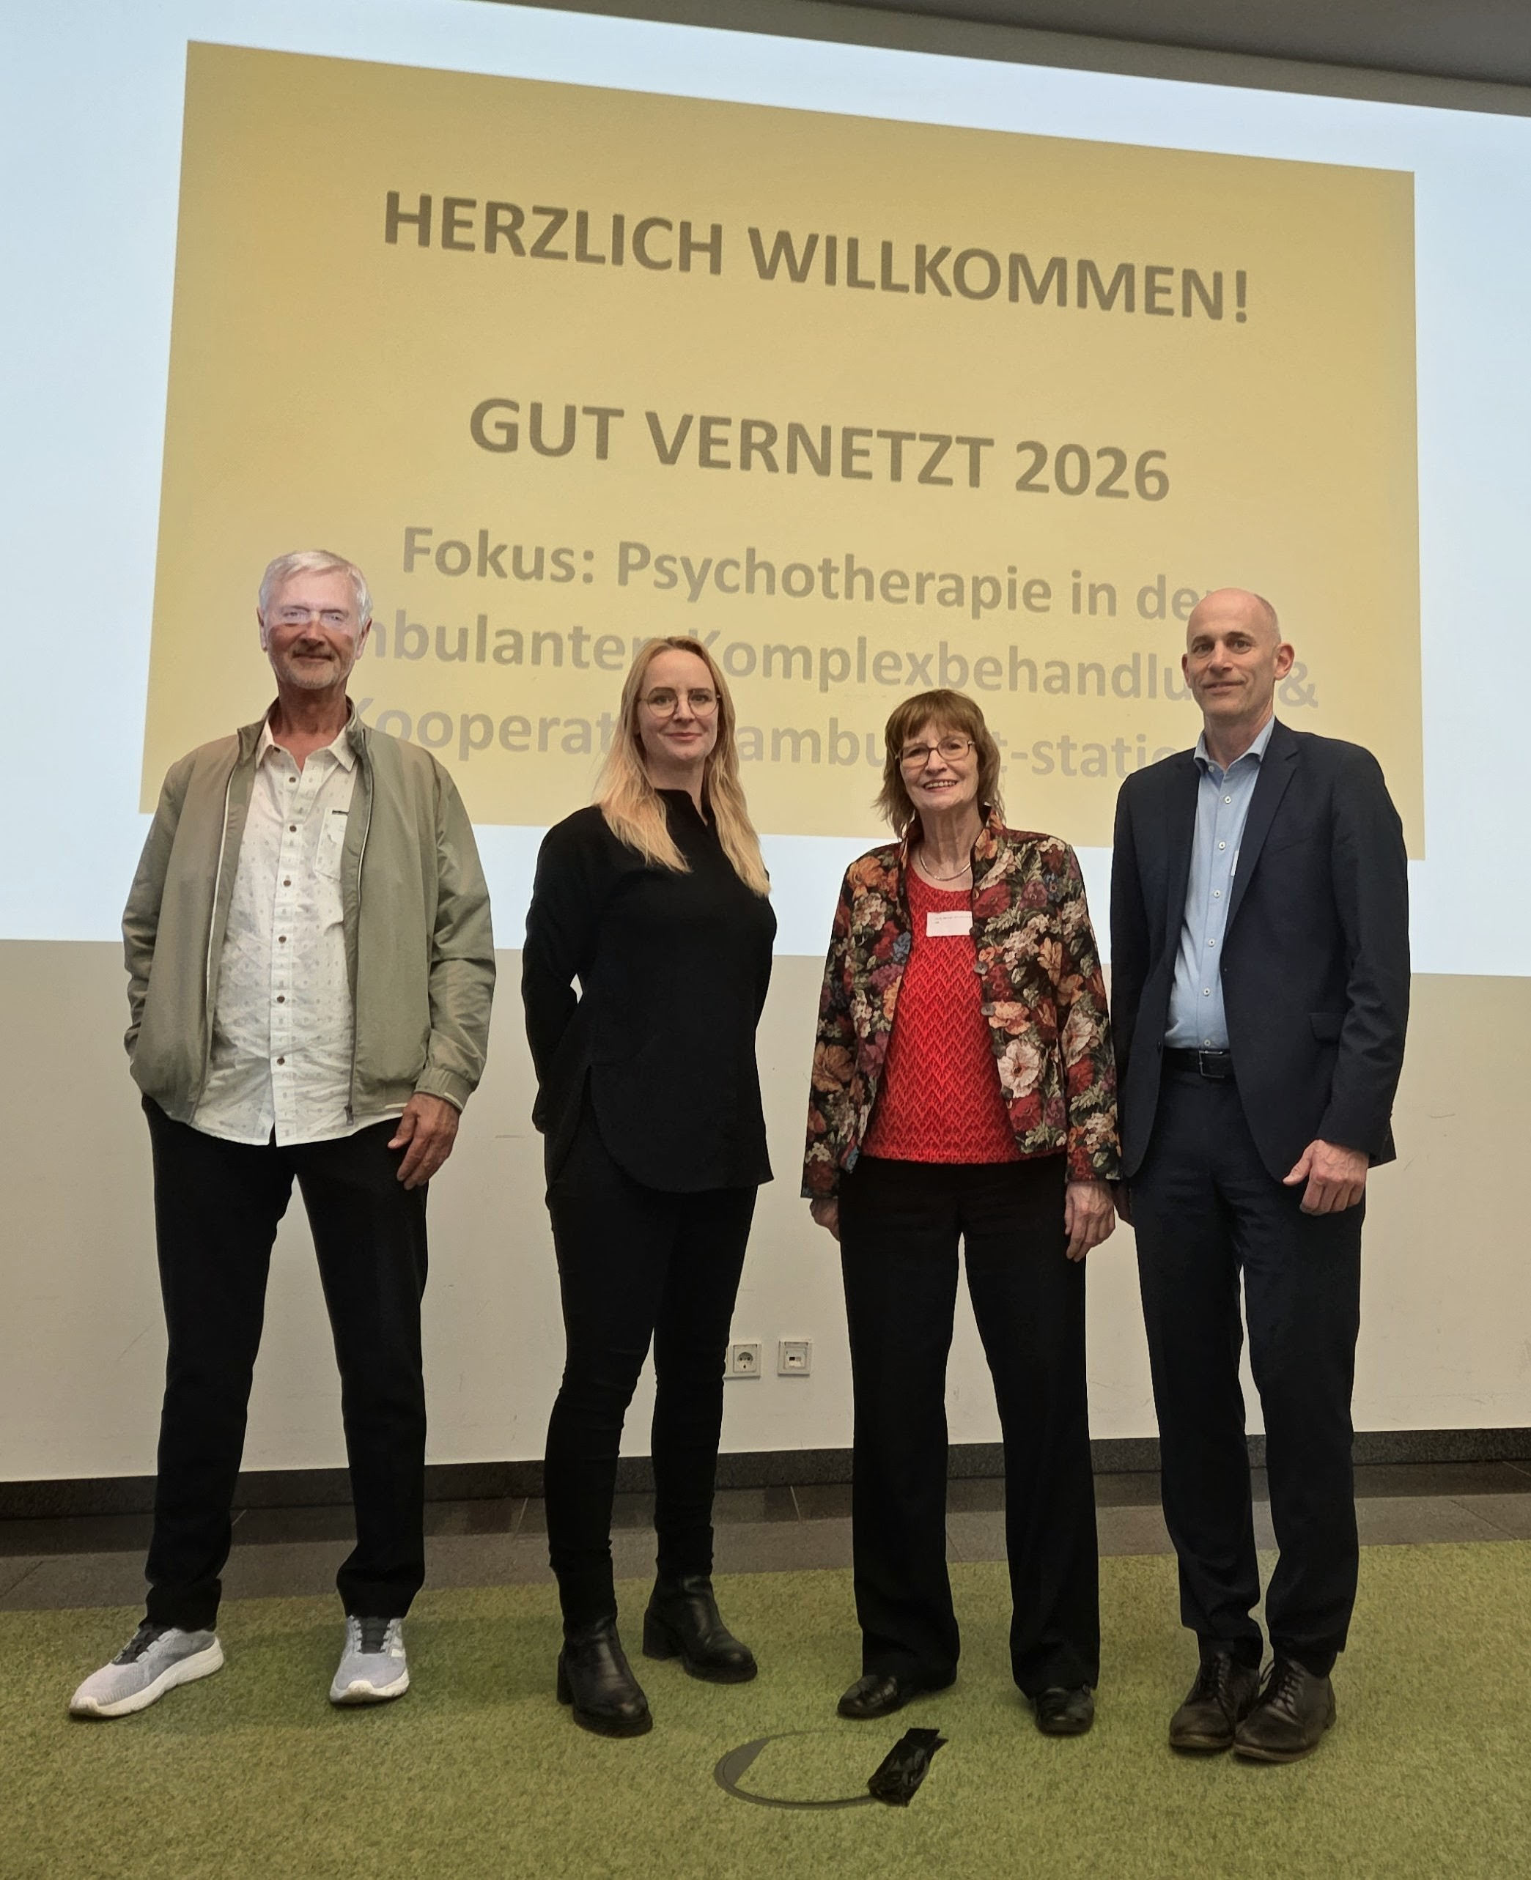
  Vielen Dank für Ihre Aufmerksamkeit!

